Slide 1
Colegio FÉNIX
“10 AÑOS FORMANDO JÓVENES DE BIEN”
EXCELENCIA ACADÉMICA DEL AÑO 2003 al 2017
ÚNICO COLEGIO DE SAN ANTONIO EN OBTENER EL PREMIO SIMCE 2011
EXCELENCIA EDUCATIVA

Slide 2
EXCELENCIA EDUCATIVA

Slide 3
PROYECTO EDUCATIVO INSTITUCIONAL
"Ha renacido de sus cenizas un ave Fénix símbolo de esperanza, resurrección y vida, valores inmanentes en nuestra acción educadora."
NUESTRO SELLO
EXCELENCIA
EDUCATIVA

Slide 4
VISIÓN / MISIÓN
Nuestra Visión propicia un proyecto educativo integral, construido sobre la base de estructuras académicas y administrativas flexibles que propicien la integración del conocimiento y el trabajo interdisciplinario. Se pretende obtener de esta gestión educativa un resultado acorde con los mejores a nivel de la provincia en el corto plazo.
Nuestro trabajo se funda en la idea de que la educación es para desarrollar mentes, dentro de un clima de justo rigor y disciplina intelectual, donde sólo el trabajo constante y metódico dará por resultado el éxito.
EXCELENCIA EDUCATIVA

Slide 5
VISIÓN
Se pretende promover entregar a la sociedad un joven sano y capacitado para desarrollarse dentro de un marco de respeto por la sociedad chilena y su legalidad vigente, y se desarrollará en un clima organizacional armónico y participativo de la familia y la comunidad dentro de un ambiente de apertura, libertad y respeto mutuos , de acuerdo a los valores de nuestra sociedad occidental.
Se espera que nuestros alumnos sean jóvenes responsables, disciplinados, creativos y respetuosos, capaces de enfrentar los desafíos actuales ,que deberán hacerse responsables de su desarrollo, y asumir su libertad para hacer su aporte en la noble tarea de la construcción social y personal.
EXCELENCIA EDUCATIVA

Slide 6
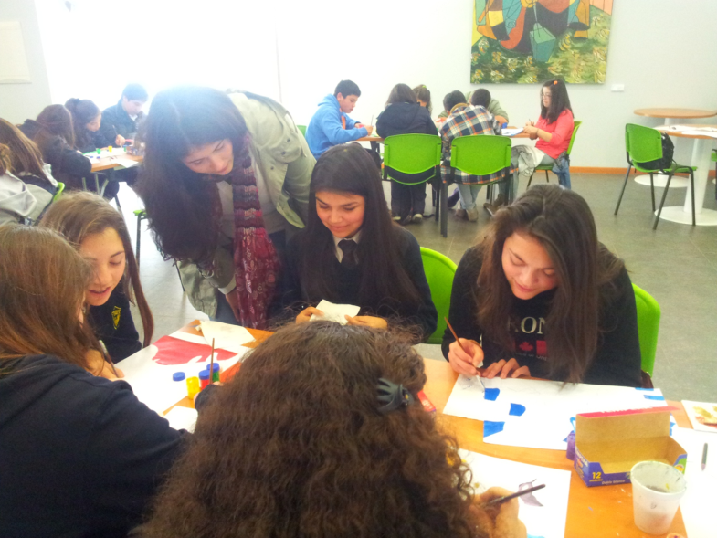
MISIÓN
Nuestra Misión se enfoca a la formación de personas conscientes, disciplinadas y responsables, con sólida formación humanista, compasivos, tolerantes, con alta sensibilidad social y comprometidos en el mejoramiento de la sociedad.
Se formarán alumnos competentes para insertarse adecuadamente en el mundo de hoy, dotados de todos los conocimientos necesarios en términos de contenido y con un buen manejo de las herramientas tecnológicas de nuestro tiempo .
EXCELENCIA EDUCATIVA

Slide 7
PADRES Y APODERADOS
Alianza Colegio Familia.
Respeto
Rol Formativo
Buenas relaciones de convivencia
Participación
Conocimiento y promoción del Reglamento
EXCELENCIA EDUCATIVA

Slide 8
MODELO EDUCATIVO DEL COLEGIO
“ Se formarán alumnos competentes para insertarse adecuadamente en el mundo de hoy, dotados de todos los conocimientos necesarios en términos de contenido y con un buen manejo de las herramientas tecnológicas de nuestro tiempo”
- Enriquecimiento del curriculum con talleres y enseñanza de Inglés desde Prekinder .
- Aumento de 8 a 12 horas de Lenguaje en 1º y 2º Básico
- Filosofía desde 7º año Básico.
- 2 horas de Teatro obligatorio en 1º y 2º año Medio
El colegio ha entendido que el equipo directivo y de gestión debe conocer el trabajo de aula trabajando en ella. Es por eso que el trabajo Técnico Pedagógico se ha repartido en cuatro profesionales quienes manejan un ciclo o niveles educativos específico. Esto permite que todos, incluidos la Directora y el Sostenedor hagan clases en distintos cursos y asignaturas. Esta práctica ha resultado altamente exitosa.
EXCELENCIA EDUCATIVA

Slide 9
Nivel Prebasico
Educadoras y asistentes
Se incorpora desde Pre kinder el aprendizaje del idioma inglés el que es trabajado con programa propio.
Se entregan los primeros pilares para la comprensión lectora utilizando la metodología Conductista (tradicional) y Constructivista (aprender a aprender).
Para ello se trabaja con textos: Santillana, Hispanoamericano y proyecto P.A.I
EXCELENCIA EDUCATIVA

Slide 10
NIVEL BASICO
Profesores y asistentes.
Se incorporan 4 horas adicionales de Lenguaje al curriculum en los cursos 1º y 2º Básico y 2 horas hasta 8º Básico para dar énfasis a la producción y Comprensión Lectora.
Resolución de problema diario.
Proyecto P.A.I
Computación.
EXCELENCIA EDUCATIVA

Slide 11
PRIMER CICLO DE ENSEÑANZA 1° -4° Básico
Talleres:
PAI
TEATRO
COMPUTACION
TALLER DE DANZA
TALLER CHEERLEADERS
TALLER DE FOLCLORE
EXCELENCIA EDUCATIVA

Slide 12
SIMCE 2015. Resultados
Curso | Lectura | Matemática | Historia
2° Básico | 275 | -
4° Básico | 282 | 299
Dentro de los 5 primeros lugares de la Provincia de San Antonio
Permanentemente buenos resultados
Nivelación.
Trabajo personalizado

Slide 13
FÉNIX SEGUNDO CICLO 5°-8° Básico 2016
Ciclo de Transición
Profesores de subsectores Enseñanza Media
Importancia en la transición hacia un nuevo nivel de enseñanza y aprendizaje
Profesores especialistas en su área.
Metodología de trabajo y aprender haciendo.
Énfasis en el desarrollo de todas las habilidades
EXCELENCIA EDUCATIVA

Slide 14
Talleres desarrollados en Segundo Ciclo
Taller de Ciencias (7º y 8º)
Taller de Filosofía (7° y 8°) → + 2 horas optativas
Taller Tic´s ( 6º, 7º y 8°)
Taller de Lenguaje (6°)
Taller de Geometría (7° y 8°)
Taller de Deporte (6°, 7° y 8°)
Taller Proyecto de Activación de la Inteligencia (6°, 7° y 8°)
Religión. Optativo
EXCELENCIA EDUCATIVA

Slide 15
FÉNIX MEDIA 2016
UTP-MEDIA
INFRAESTRUCTURA
El colegio de media Cuenta con:
4 Salas (acondicionadas con DATA y sistema de audio)
Laboratorio de Ciencias
Laboratorio de PC
Sala de Estudios y Lectura
Biblioteca
Casino
Baños
Patio-multicancha
Kiosco
EXCELENCIA EDUCATIVA

Slide 16
PROFESORES
Para cada asignatura existe un profesor “Especialista”
Esto significa que nuestros docentes son profesionales de la educación titulados en su área de trabajo, ejerciendo la asignatura que le corresponde por especialidad.
Biblioteca Docente
Se incorpora al curriculum obligatorio de 1º y 2º Medio 2 horas de Teatro.
Héctor Noguera: "El arte y el teatro, son importantes para la educación“. El premio nacional de las artes de la representación 2015 ahondó en el aporte del teatro a la educación integral y se refirió a su crecimiento profesional.
Cada profesor cuenta con una biblioteca personal, para apoyar el trabajo y aprendizaje de sus estudiantes.
EXCELENCIA EDUCATIVA

Slide 17
ELECTIVOS PARA 3º Y 4º MEDIO
DIFERENCIADOS EN CIENTIFICO-HUMANISTA
LENGUAJE Y SOCIEDAD
MATEMÁTICA, ALGEBRA Y MODELOS ANALÍTICOS.
IDIOMA EXTRANJERO INGLÉS
HISTORIA Y CIENCIAS SOCIALES
ORIGEN E HISTORIA DE LA QUÍMICA
EVOLUCIÓN, ECOLOGÍA Y MEDIO AMBIENTE.
EXCELENCIA EDUCATIVA

Slide 18
TALLERES Y EXTRAPROGRAMATICOS
ADEMAS DE LAS ASIGNATURAS DEL CURRICULUM
Talleres extradeportivos
Talleres de Ciencias
Taller de Teatro.
Geometría para 1º y 2º Medio
PREUNIVERSITARIO GRATUITO para 3º y 4º Medio
Mini-Ensayos PSU, todas las semanas.
EXCELENCIA EDUCATIVA

Slide 19
SIMCE Y PSU
SIMCE 2º MEDIO
PROMEDIO 2012-2015 Lenguaje 283 ptos. Matemat. 290 ptos.
SIMCE 3º MEDIO
% CERTIFICADOS 2014 64 %
PSU 4º MEDIO 2015
PROMEDIO 2015 553 ptos.
PUNTAJES MÁS ALTOS:
LENGUAJE 785 ptos. MATEMÁTICA 624 HISTORIA 796 ptos.
EXCELENCIA EDUCATIVA

Slide 20
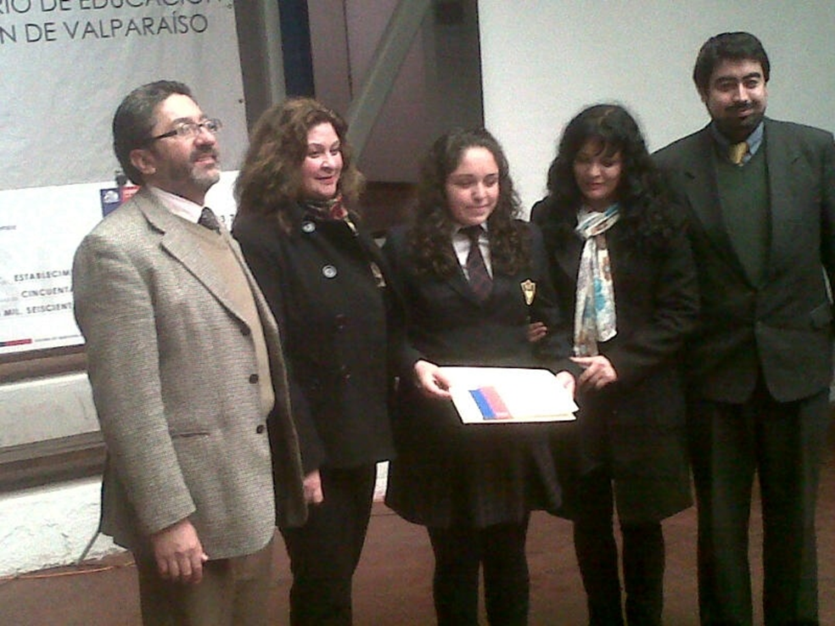
PRINCIPALES LOGROS INSTITUCIONALES Premio SIMCE 2011
Premio SIMCE 2011 al mejor colegio de la Provincia de San Antonio por los destacados resultados obtenidos. Se entregó el año 2012 al colegio que logra destacar en los ámbitos de la superación y avances.
EXCELENCIA EDUCATIVA

Slide 21
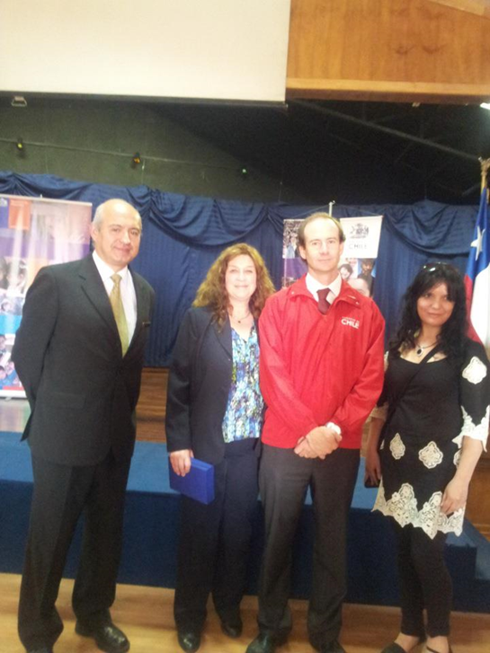
EXCELENCIA ACADÉMICA
Premio a la Excelencia Académica SNED desde los años 2003 al 2017
Este premio se entrega a los establecimientos educacionales distinguidos por sus avances educativos y el profesionalismo de sus docentes y asistentes de la educación.
EXCELENCIA EDUCATIVA

Slide 22
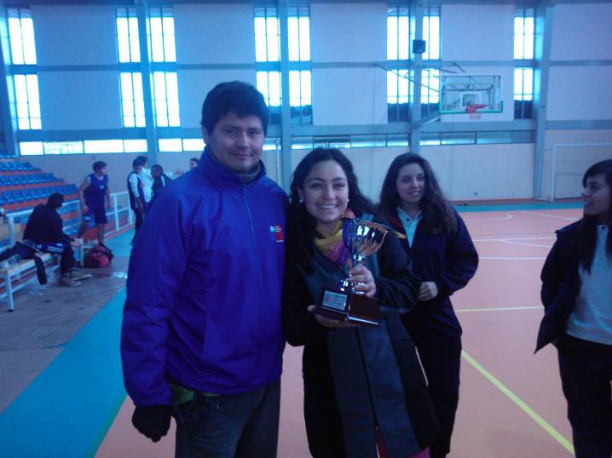
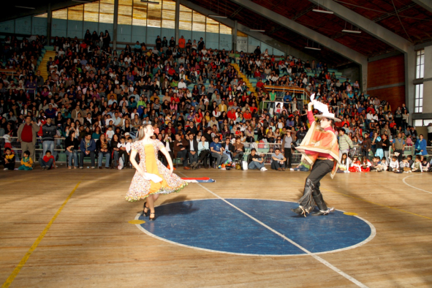
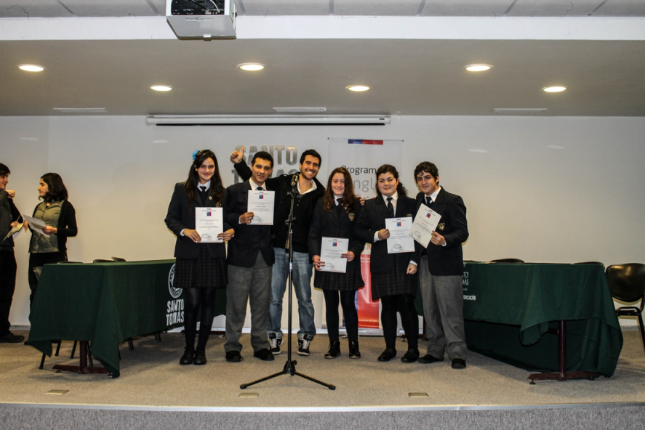
Otros reconocimientos
Obtención de segundos y terceros lugares regionales en Debates de Inglés y Public Speaking organizado por el MINEDUC.
Tres veces Campeones Comunales de Cueca , con alumnos representando a la Provincia de San Antonio en Campeonatos Regionales y Nacionales
Campeones Olimpíadas Medioambientales durante 4 años.
Cuatro veces Campeones Provinciales de Baloncesto representando a la Provincia de San Antonio en el Regional Juegos Nacionales IND.
EXCELENCIA EDUCATIVA

Slide 23
MAS RECONOCIMIENTOS
Certificación avanzada en Prevención de Drogas SENDA.
Primeros lugares deportivos LIDECOSAN, comunales, provinciales IND.
Primeros lugares en Olimpíadas de Matemáticas.
Dos veces Primer lugar Olimpíadas Medioambientales.
Primer lugar Escultura Medioambiental.
Segundo lugar Regional Arte “No al trabajo Infantil, Sí a la educación de Calidad”
Primer lugar Nacional concurso “El Mercurio”.
Tercer lugar Nacional Maratón Minera.
Primer lugar Nacional “Uso de las Tics en el aula”.
EXCELENCIA EDUCATIVA

Slide 24
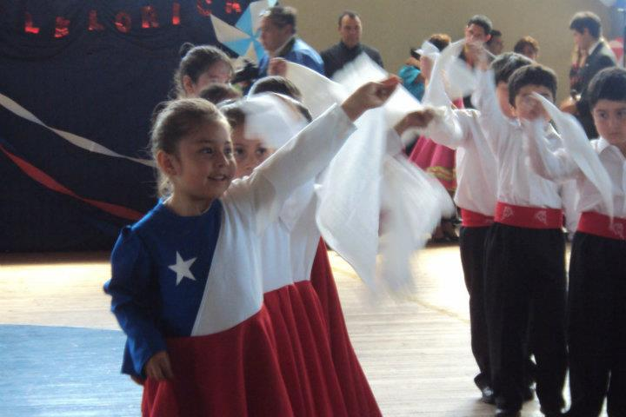

Slide 25
CURSOS DE PRIMEROS AUXILIOS

Slide 26
SEMANA EDUCACIÓN ARTÍSTICA CHARLA DE LA ESCRITORA ISABELLA CASTELLÓN

Slide 27
OLIMPÍADAS MEDIOAMBIENTALES IMSA

